Slide 1
CREACION Y GENERACION DE PLATAFORMAS
Explicado Deisy

Slide 2
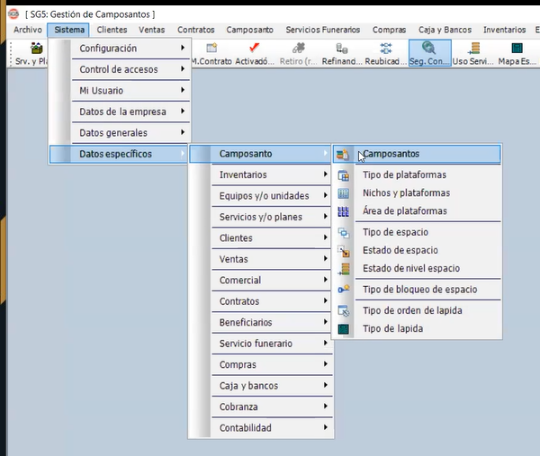
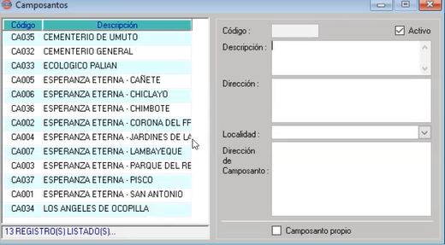
ETAPA INICIAL
CREAR CAMPOSANTOS

Slide 3
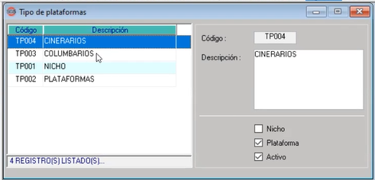
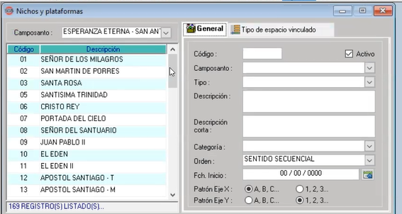
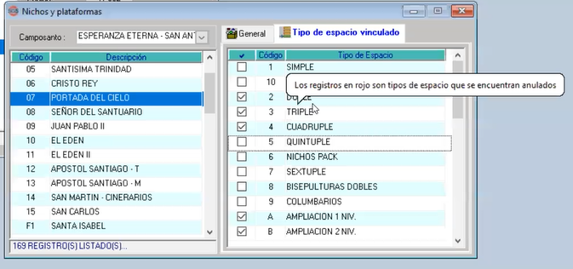
CREAR TIPO DE PLATAFORMA
CREAR NICHO Y PLATAFORMA
CONFIGURAR LOS NIVELES
MAUSOLESOS LOS CONSIDERAN DENTRO DE PLATAFORMAS PORQUE SON SIMILARES A LAS PLATAFORMAS

Slide 4
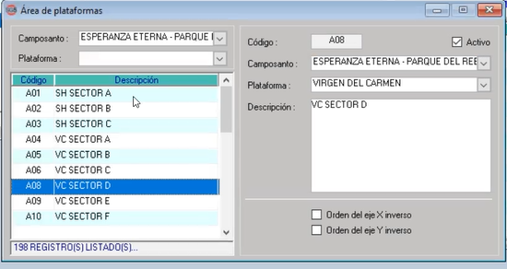
CREAR EL AREA DE PLATAFORMA
PARA LOS NICHOS INVERTIR EJES
SE CREAN TANTAS AREAS COMO PLATAFORMAS
EL CONTRATO JALA AREA UNICA

Slide 5
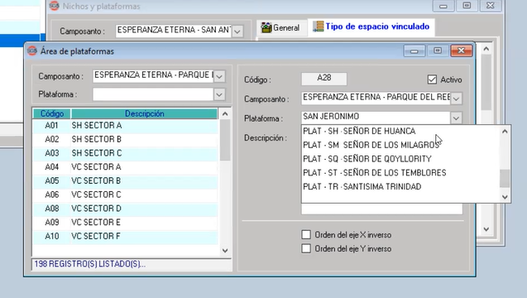
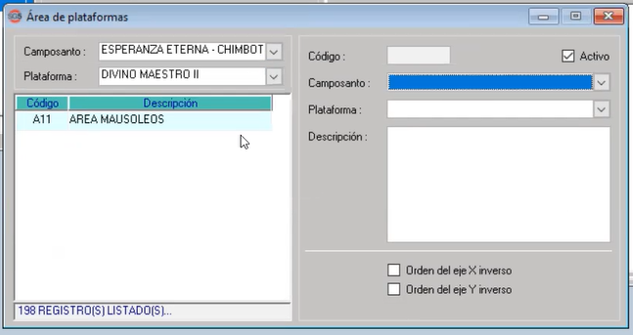
EJEMPLO: SE CREAN TANTAS AREAS COMO PLATAFORMAS

Slide 6
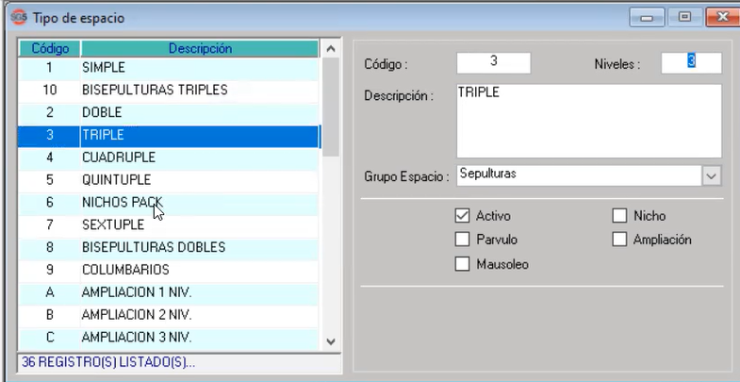
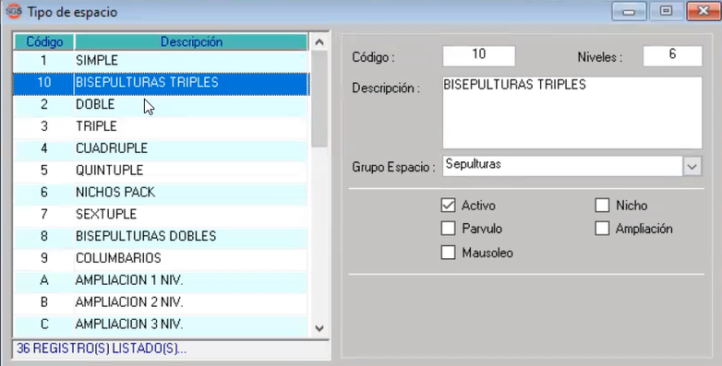
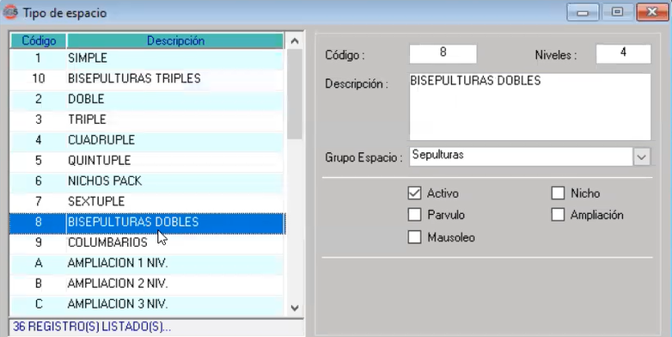
CREAR TIPO DE ESPACIO

Slide 7
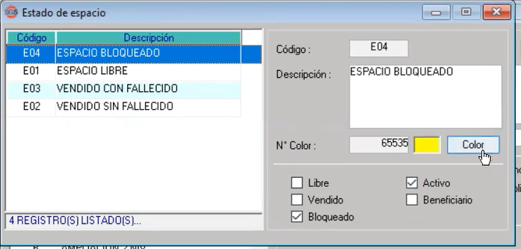
CREAR ESTADO DE ESPACIO

Slide 8
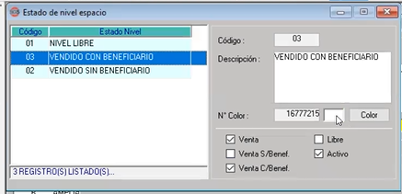
CREAR ESTADO DE NIVEL ESPACIO

Slide 9
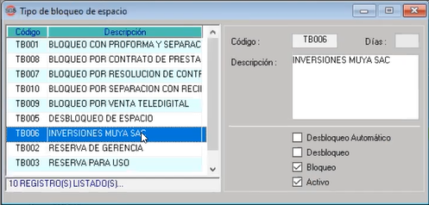
CREAR TIPO DE BLOQUEO DE ESPACIO

Slide 10
CREAR TIPO DE LAPIDA
CREAR TIPO DE ORDEN DE LAPIDA

Slide 11
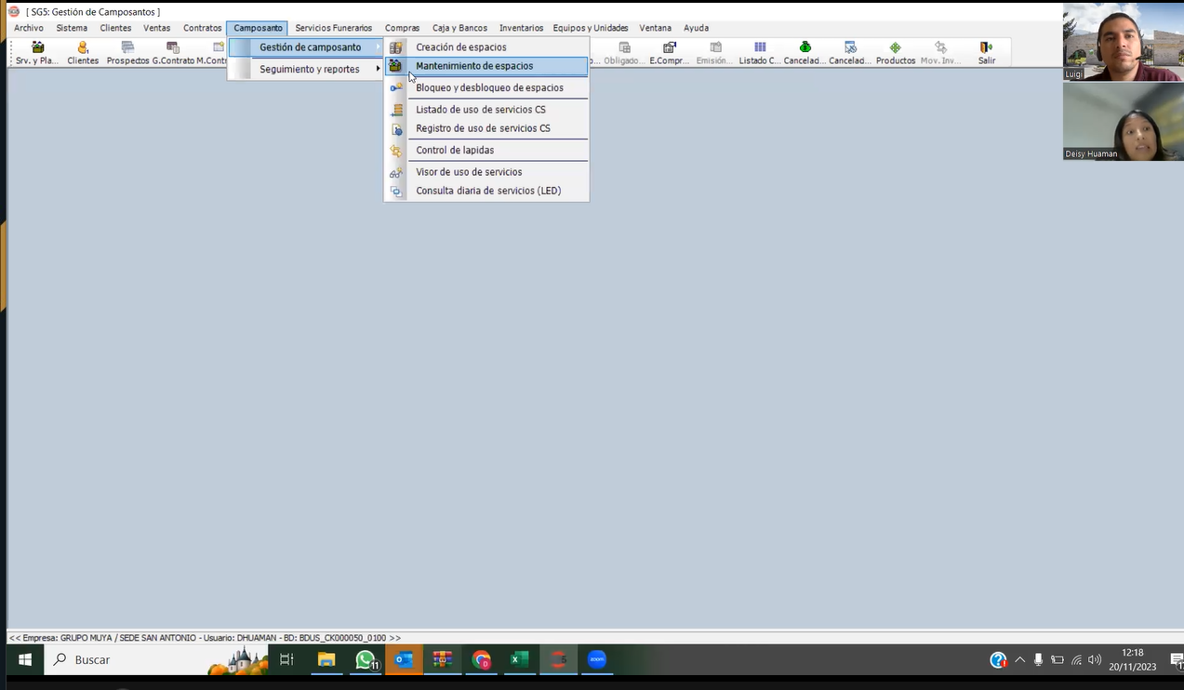
ETAPA FINAL
GENERAR ESPACIOS

Slide 12
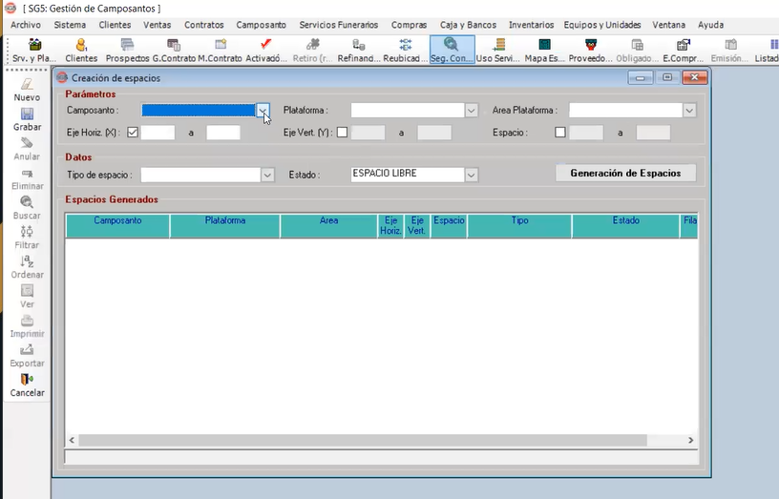
ETAPA FINAL
GENERAR ESPACIOS (original)

Slide 13
ETAPA FINAL
GENERAR ESPACIOS (nuevo)
Espacio preferencial
Beneficencia
Compartido

Slide 14
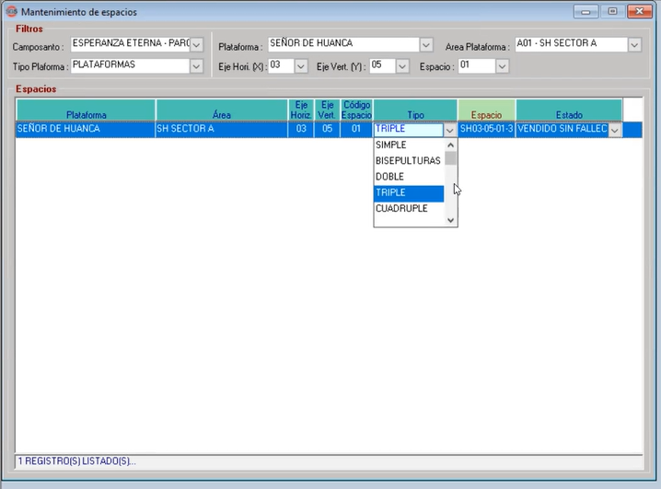
ETAPA FINAL
MANTENIMIENTO DE ESPACIOS

Slide 15
FLUJOGRAMA DE CREACION DE CAMPOSANTOS
CREAR CAMPOSANTO
CREAR TIPO DE PLATAFORMA
CREAR NICHO Y PLATAFORMA
CONFIGURAR LOS NIVELES
CREAR EL AREA DE PLATAFORMA
CREAR TIPO DE PLATAFORMA
CREAR TIPO DE ESPACIO
CREAR ESTADO DE ESPACIO
CREAR ESTADO DE NIVEL ESPACIO
CREAR TIPO DE BLOQUEO DE ESPACIO
CREAR TIPO DE ORDEN DE LAPIDA
CREAR TIPO DE LAPIDA
GENERAR ESPACIOS
MANTENIMIENTO DE ESPACIOS

